Slide 1
Механика вращения. Биомеханика

Slide 2
Абсолютно твердое тело
Движение абсолютно твердого тела
Тело, расстояние между любыми точками которого остается неизменным, называется абсолютно твердым телом (абстракция)

Slide 3
Поступательное движение абсолютно твердого тела
При движении абсолютно твердого тела поступательно достаточно рассматривать движение любой его точки, так как все его точки перемещаются по одинаковым траекториям с одинаковыми скоростями и ускорениями.

Slide 4
Характеристики абсолютно твердого тела и его движения
m – масса тела (мера инертности)
$\vec{v}$ - его скорость, $\vec{а}$ - ускорение
$$\vec{a}=\frac{Δv}{Δt},$$
где Δv – изменение скорости за время Δt.
Если Δt → 0, то $\vec{a}=\frac{d\vec{v}}{dt}$
$\vec{F}=m\frac{dv}{dt}$ (2-й Закон Ньютона)

Slide 5
Импульс тела
$\vec{p}= \vec{m∙v}$ - импульс тела
2-й закон Ньютона в терминах импульсов:
$$\vec{F}=m\frac{d\vec{v}}{dt}=\frac{d\vec{mv}}{dt}=\frac{d\vec{p}}{dt}$$
$\vec{F}=\frac{d\vec{p}}{dt},$
отсюда $\vec{F}dt=d\vec{p}$
$\vec{F}dt$ – импульс силы
Импульс силы равен изменению импульса тела

Slide 6
Момент импульса
Движение тела массой m поступательно по окружности. Характеризуется моментом импульса L.
Движение тела определяется вектором $\vec{r}$ относительно некоторой точки О (начало вектора $\vec{r}$) и имеет импульс $\vec{p}=\vec{mv}$, составляющий угол α с вектором $\vec{r}$.

Slide 7
Момент импульса материальной точки
$$\vec{P}=m\vec{v}$$
$$\vec{L}=\left[\vec{r}×\vec{P}\right]$$
$\vec{L}$ - момент импульса
$$\left|\vec{L}\right|=rP\sin{α}=Ph_{r}$$
$α=0;\sin{α=0; }\left|\vec{L}\right|=0$ $\vec{r}∥\vec{P}$
$α=\frac{π}{2};\sin{α=1};$ $\left|\vec{L}\right|=mrv;$ $\vec{r}⊥\vec{P}$

Slide 8
На тело действует момент импульса L.
$$\vec{L}=\left[\vec{r}×\vec{mv}\right],$$
$\vec{L}$ - векторное произведение векторов $\vec{r}$ и $\vec{mv}$
Вектор $\vec{L}$ - перпендикуляр к плоскости, в которой лежат вектора $\vec{r}$ и $\vec{mv}$.
Направление вектора $\vec{L}$ определяется по «правилу» правого буравчика и совпадает с его поступательным движением при вращении от $\vec{r}$ к $\vec{p}$. По часовой стрелке – вверх, против – вниз.
Модуль $\left[\vec{L}\right]=rmv \sin{α}$, где α – угол между векторами $\vec{r}$ и $\vec{p}$.

Slide 9
Анализ зависимости величины L от угла α
$$α=0;\sin{α=0; \left|L\right|=0}$$
$$α=\frac{π}{2};\sin{α=1; \left|L\right|}=rmv$$

Slide 10
Момент силы
Момент силы М – векторное произведение радиуса вектора ($\vec{r}$) на силу $\vec{F}$
$\vec{M}=\left[\vec{r}×\vec{F}\right]; \left|M\right|=r∙F\sin{α}$
α – угол между вектором $\vec{r}$ и вектором $\vec{F}$
$\vec{M}⊥$ плоскости, в которой лежат векторы $\vec{r}$ и $\vec{F}$
$α=0;\sin{α=0}$, тогда $\left|M\right|=0$
$$α=\frac{π}{2};\sin{α=1; \left|M\right|}=r∙F$$
Направление $\vec{M}$ определяется по правилу «буравчика»

Slide 11
Скорость изменения $\vec{L}$ момента импульса
$$\vec{L}=\left[\vec{r}×\vec{mv}\right]=\left[\vec{r}×\vec{p}\right]$$
$$\frac{dL}{dt}=\left[\frac{d\vec{r}}{dt}×\vec{p}\right]+\left[\vec{r}×\frac{d\vec{p}}{dt}\right]$$
Так как $\frac{d\vec{r}}{dt}=\vec{v}$ параллельна $\vec{p}×\vec{mv}$
$\left[\frac{d\vec{r}}{dt}×\vec{p}\right]=0$, то есть
$$\frac{d\vec{L}}{dt}=\left[\vec{r}×\frac{d\vec{p}}{dt}\right]$$

Slide 12
Закон сохранения момента импульса
$$\frac{d\vec{L}}{dt}=\left[\vec{r}×\frac{d\vec{p}}{dt}\right]$$
Так как $\frac{d\vec{p}}{dt}=\vec{F}$, тогда
$$\frac{dL}{dt}=\left[\vec{r}×\vec{F}\right]=\vec{M}$$
$$\vec{F}=0, \vec{M}=0, \frac{dL}{dt}=0$$
L = const – Закон сохранения момента импульса

Slide 13
Вращение твердого тела
При вращении абсолютно твердого тела вокруг оси ОО. элементарные массы («точки») описывают окружности разных радиусов r_{i}. Моменты импульса i точек m_{i} равны m_{i}v_{i}r_{i} = L_{i}
v_{i} – линейные скорости различны в зависимости от радиуса окружностей, но угловая скорость ω одинакова для всех m_{i}
Связь линейной и угловой скорости:
v_{i} = ωr_{i}; тогда L_{i} = r_{i}²m_{i} ω

Slide 14
Момент инерции
Момент импульса абсолютно твердого тела складывается из моментов импульсов элементарных масс m_{i}:
$$\vec{L}=\sum{\vec{L_{i}}=\sum{r_{i}^{2}m_{i}ω}}$$
Роль массы (меры инертности) при поступательном движении, во вращательном – играет величина $\sum{r_{i}^{2}m_{i}}$, которая называется моментом инерции $\sum{r_{i}^{2}m_{i}=I}$

Slide 15
Закон сохранения момента импульса абсолютно твердого тела
$$L=\sum{r_{i}^{2}m_{i}ω=ω}\sum{r_{i}^{2}m_{i}=}ωI$$
При отсутствии внешней силы $\vec{F}=0$ момент импульса абсолютно твердого тела остается постоянным L = const
I ↑, ω↓ и наоборот

Slide 16
Соответствия между поступательным и вращательным движением
m I
масса момент
мера инертности инерции
$\vec{F}=m\frac{d\vec{v}}{dt}=m\vec{a}$ $\vec{M}=I\frac{d\vec{ω}}{dt}=I\frac{d^{2}φ}{dt^{2}}$
$\frac{dφ}{dt}=ω$
$\vec{p}=\vec{mv}$ $\vec{L}=I\vec{ω}$
$\vec{F }$ - сила $\vec{M }$ - момент силы
$E_{кин}=\frac{mv^{2}}{2}$ $E_{к}=\frac{Iω^{2}}{2}$

Slide 17
Степени свободы
Положение свободной точки определяется в пространстве определяется координатами: x, y, z. Независимые друг от друга координаты называются степенями свободы.
Например, свободная молекула одноатомного газа имеет 3 степени свободы поступательного движения. Вращательные движения вокруг 3-х взаимно перпендикулярных фиксированных осей дают три степени свободы. Максимальное число степеней свободы - 6

Slide 18
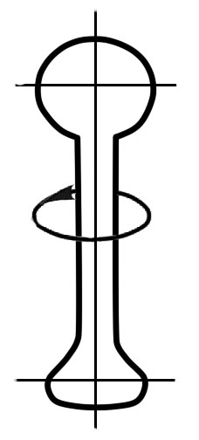
Тазобедренный сустав человека
А, Б – зафиксированы
I степень свободы
Три степени вращательного движения
А
Б

Slide 19
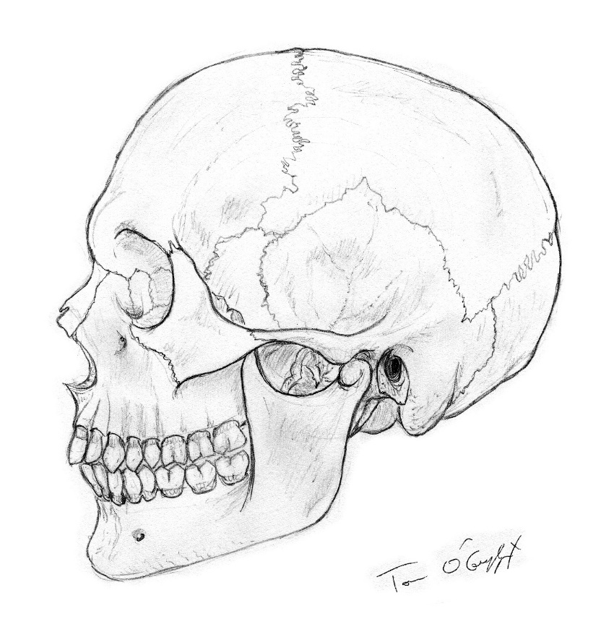
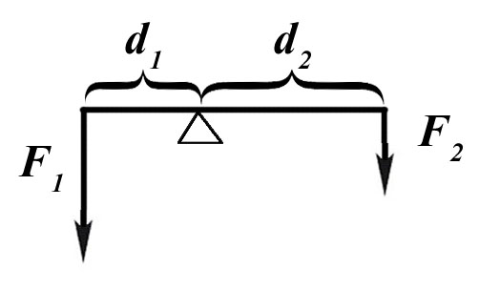
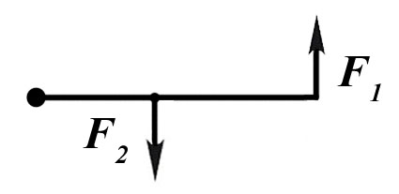
Рычаги
Кости и соединяющие их суставы в любой момент движения образуют рычаги.
Рычаги 1-го рода – рычаги двуплечные
Рычаги 2-го рода

Slide 20
Литература
Медицинская и биологическая физика : учебник / А. Н. Ремизов
Механика вращательного движения твердого тела вокруг неподвижной оси
Гл. 5
Стр. 104-117
Стр. 108
Гл. 6
§6.1. стр. 120-121

